Slide 1


«Название проекта»
ФИО полностью
должность/ статус

Slide 2
Актуальность идеи
3
Кратко описать проблему
Красивое(ые) фото, которые объясняют проблему
Интересный факт

Slide 3
Предлагаемое решение
4
Описание проблемы
Преимущество продукции
+
Красивое фото
+
+

Slide 4

Перспектива коммерциализации результата НИОКР
5
Производство в России
Спрос…. тон в год
6%
2,44 млрд кв. м
Около Х % …. изготавливают российские производители
https://sdo-regional.ru/prof-post/tekstilnyj-rynok-rossii-problemy-i-perspektivy

Slide 5
Перспектива коммерциализации результата НИОКР
6
Поставщики … | Показатель, нм | Показатель, нм | Показатель | Стоимость, тыс. руб.
Название компании 1 | число 1 | число 1 | число 1 | Сумма 1
Название компании 2 | число 2 | число 2 | число 2 | Сумма 2
Название компании 3 | число 3 | число 3 | число 3 | Сумма 3
Название компании 4 | число 4 | число 4 | число 4 | Сумма 4
Название компании 5 | число 5 | число 5 | число 5 | Сумма 5
Название компании 6 | число 6 | число 6 | число 6 | Сумма 6
Наше предложение | 1000,00 | 5,00 | 99,99 | 100, 00

Slide 6
Перспектива коммерциализации результата НИОКР
7
Экономика проекта: кому продавать, как продавать, по какой цене и т.д.

Slide 7
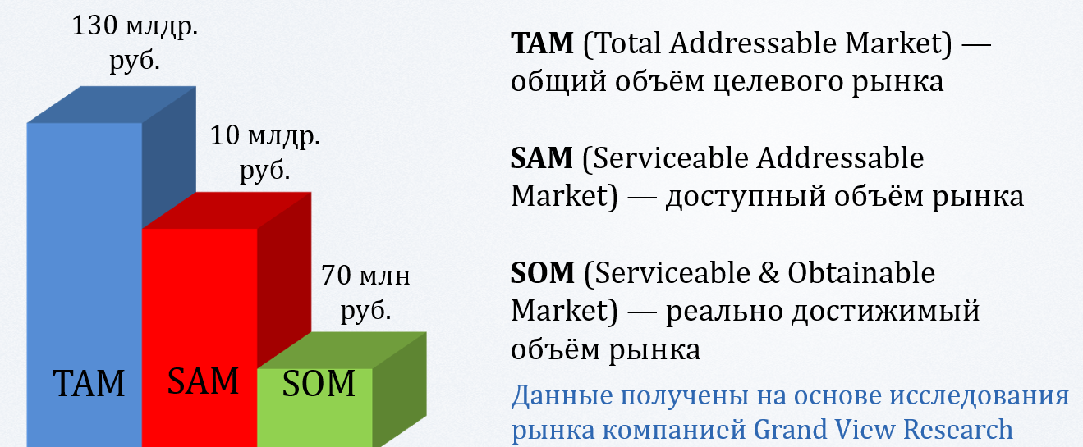
Перспектива коммерциализации результата НИОКР
7

Slide 8
Техническая значимость
9
Уникальность проекта с технической точки зрения.

Slide 9

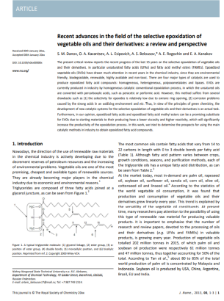
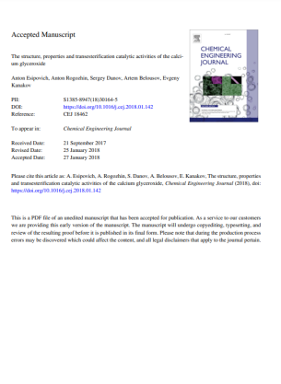
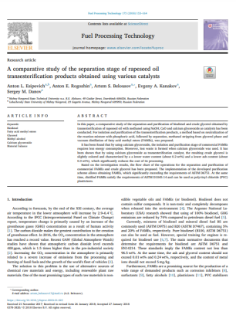
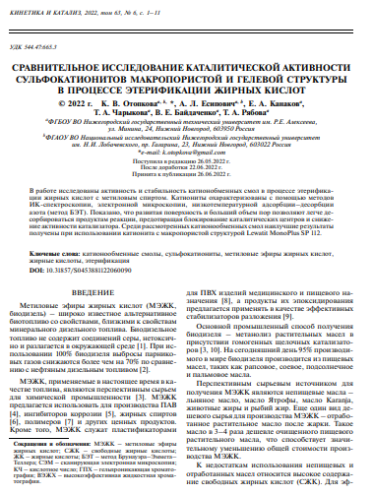
Научно-технический задел исполнителей проекта
10
Статьи, конференции кратко перечислить.
Фото оборудования, стенда.

Slide 10
План реализации
11
Этап 1
Например,
1. Исследование …..
2. Разработка концептуальной модели …
3. Разработка архитектуры цифровой….
4. Разработка функциональной модели..
Календарный план по 1 этапу на 6 месяце (4-6 пунктов плана).
Без учета обязательств (патент, бизнес-план, предакселерация не указываем!)

Slide 11
План реализации
11
Этап 2
Например,
1. Разработка концептуальной модели …
2. Разработка контента цифровой….
3. Моделирование….
4. Анализ …..
5. Разработка экспериментального образца ….
Календарный план по 2 этапу на 6 месяце (4-6 пунктов плана).
Без учета обязательств (патент, бизнес-план, предакселерация не указываем!)

Slide 12
Результаты проекта по этапам
12
Итоги 1 этапа по проекту (по существу выполнения календарного плана).
Без учета обязательств (патент, бизнес-план, предакселерация не указываем!)
Итоги 2 этапа по проекту (по существу выполнения календарного плана).
Без учета обязательств (патент, бизнес-план, предакселерация не указываем!).

Slide 13



Партнеры, заинтересованные организации
13
Перечислить

Slide 14
Спасибо за внимание
ФИО полностью
Должность/статус
Контактная информация:
почта
телефон

